Slide 1
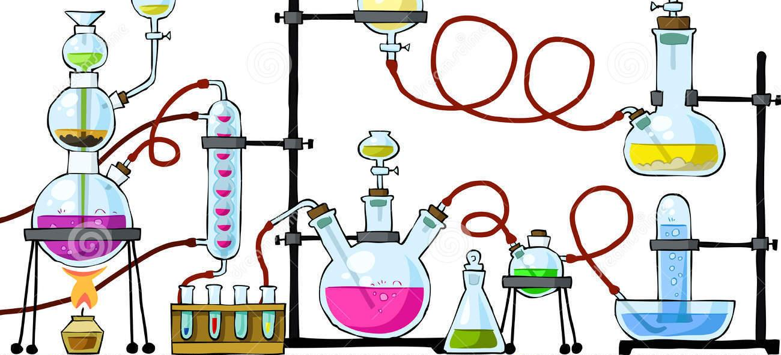
INNOVATIEATELIER 3.0.
Woensdag 26 september 2018
Notes:
Bv: Onze organisatie neemt deel aan het landelijke JGZ innovatie atelier van het NCJ. Hier komen 22 JGZ organisaties samen om in co-creatie aan innovatie te werken. Op het atelier van 26 september stond het volgende thema centraal…….

Slide 2
“Slim samenwerken in de geboortezorg rondom
de eerste 1001 dagen”
Innoveren kun je leren!

Slide 3
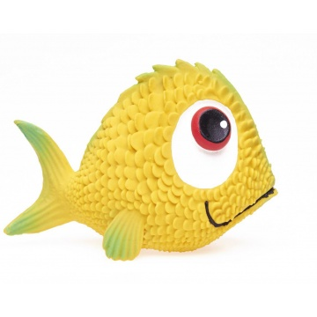
“
Everybody is a genius
But if you judge a fish by its ability to climb a tree
it will live its whole life believing that it is stupid
”
Innoveren kun je leren!
Notes:
Bv :Wat is cruciaal……….?

Slide 4
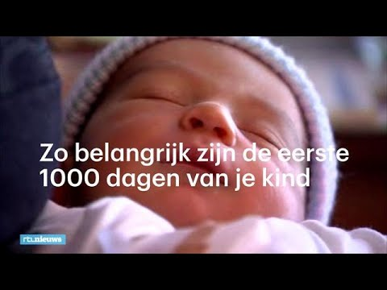
‘Eerste 1001 dagen zijn cruciaal voor de rest van het leven’.
Innoveren kun je leren!
Notes:
Eerste 1001 dagen => -10 maanden - eerste 2 jaar)
Langdurig effect lang in volwassen leven, dus groot effect op maatschappij
DUS: moet je op de eerste 1001 dagen investeren
Doel: Alle kinderen een goede start
Door: Slim samenwerken = effectiever

Slide 5
Cijfers
34 op de 1000 kinderen vallen onder de brede definitie van kindermishandeling
Fysiek en seksuele misbruik komt minder vaak voor dan emotionele verwaarlozing of getuige zijn van huiselijk geweld
90.000 kinderen staan bloot aan emotionele en onderwijs verwaarlozing
45.000 kinderen zijn getuige van huiselijk geweld, 12 op de 1000
Grootste groep zijn jonge kinderen die nog niet in onderwijs zitten
Meer dan 1 type kindermishandeling
26% van deze groep zijn baby’s
10% van alle zwangere vrouwen hebben ernstige angst en of depressieve klachten
Een derde van huiselijk geweld begint tijdens zwangerschap
Innoveren kun je leren!
Notes:
Cijfers uit de presentatie van Marja Rexwinkel

Slide 6
Het is een hele bevalling, sluit je aan?!!
Innoveren kun je leren!
Notes:
Call to action
Een goede start, doe je mee?
Hoe ziet jouw droom er uit? Waar wil je voor gaan?
Samen met jullie bekijken, waar staan wij?
Wat hebben we er voor nodig om dit in actie te zetten?
Zijn jullie bereid hier tijd in te investeren/ over door te praten?
Op welke manier?
Pitch
Zelf pitch laten voorbereiden adhv een vraag (overtuig mij…..)
Stellingen en een streep (iedereen die meer wil samenwerken….)
In kring vragen stellen (a of b)
Vragen stellen in plaats van brengen (bijvoorbeeld ‘Wat is het verhaal dat je wilt kunnen vertellen over 5 jaar? En hoe zie je dat voor je?’)
Foto’s gebruiken
Welk verhaal heeft je getriggerd rondom geboortezorg?
Eenvoudige vragen/ stellingen toesturen ter voorbereiding van een gesprek

Slide 7
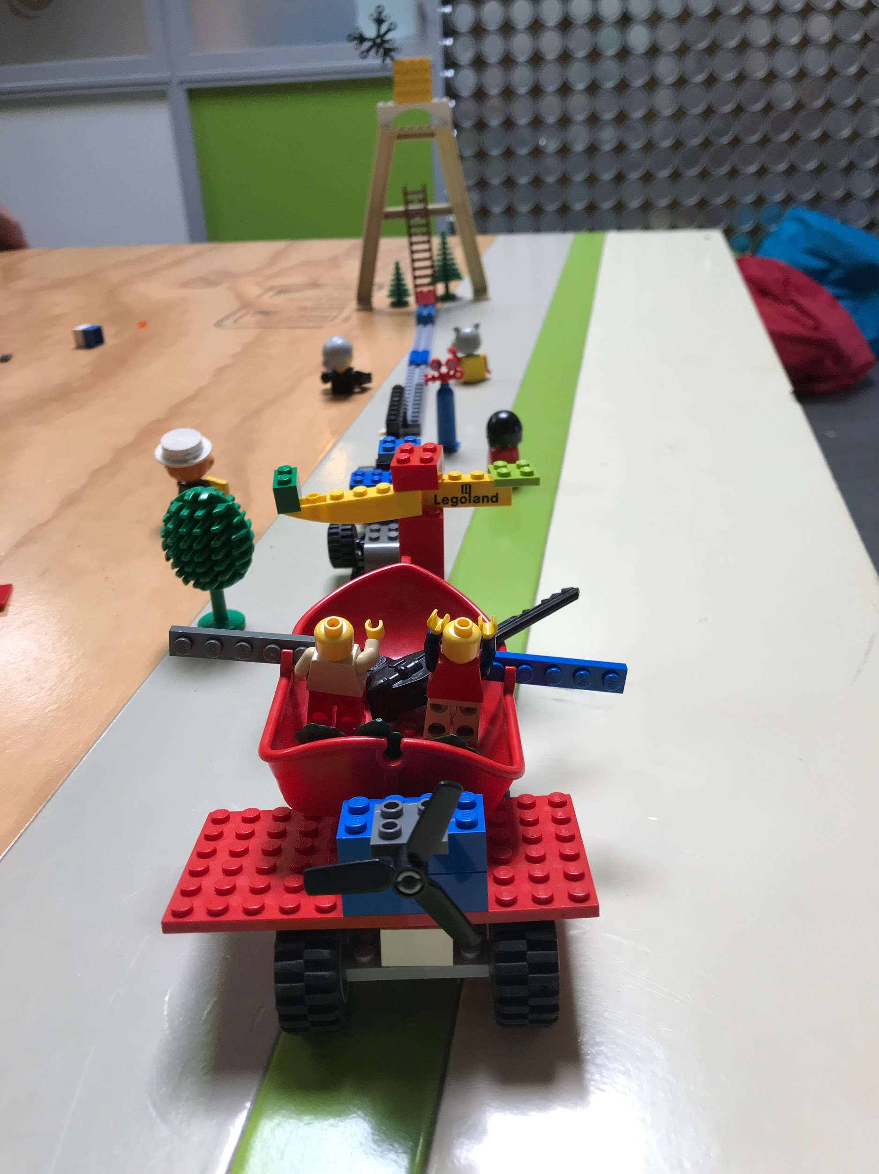
Mijn ambitie voor slim samenwerken in de geboorteketen
Innoveren kun je leren!
Notes:
Vrij om en van de gemaakte lego bouwwerken uit te kiezen en te duiden en te vertalen maar je eigen ambitie.

Slide 8
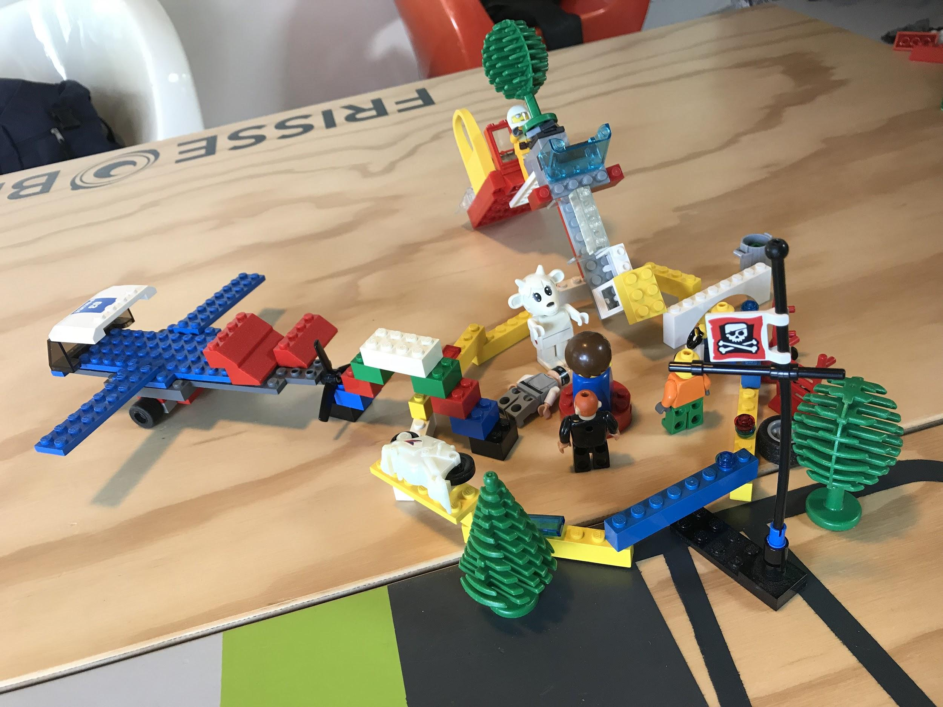
Mijn ambitie voor slim samenwerken in de geboorteketen
Innoveren kun je leren!
Notes:
Vrij om en van de gemaakte lego bouwwerken uit te kiezen en te duiden en te vertalen maar je eigen ambitie.

Slide 9
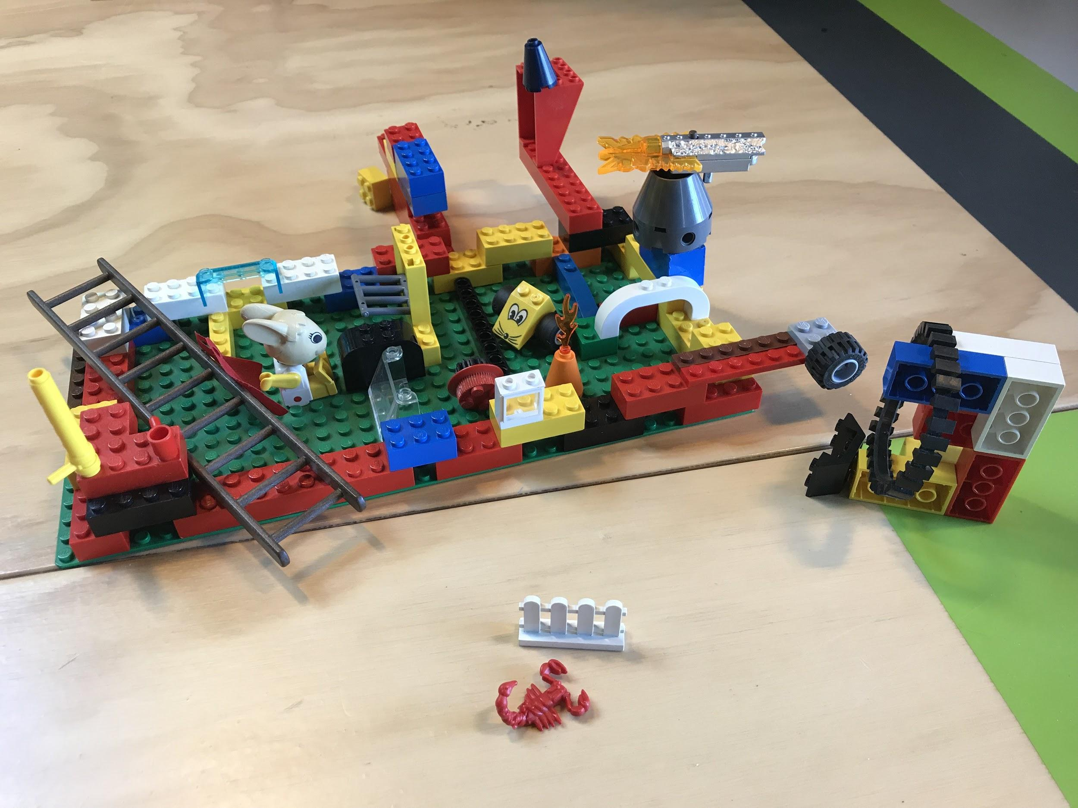
Mijn ambitie voor slim samenwerken in de geboorteketen
Innoveren kun je leren!
Notes:
Vrij om en van de gemaakte lego bouwwerken uit te kiezen en te duiden en te vertalen maar je eigen ambitie.

Slide 10
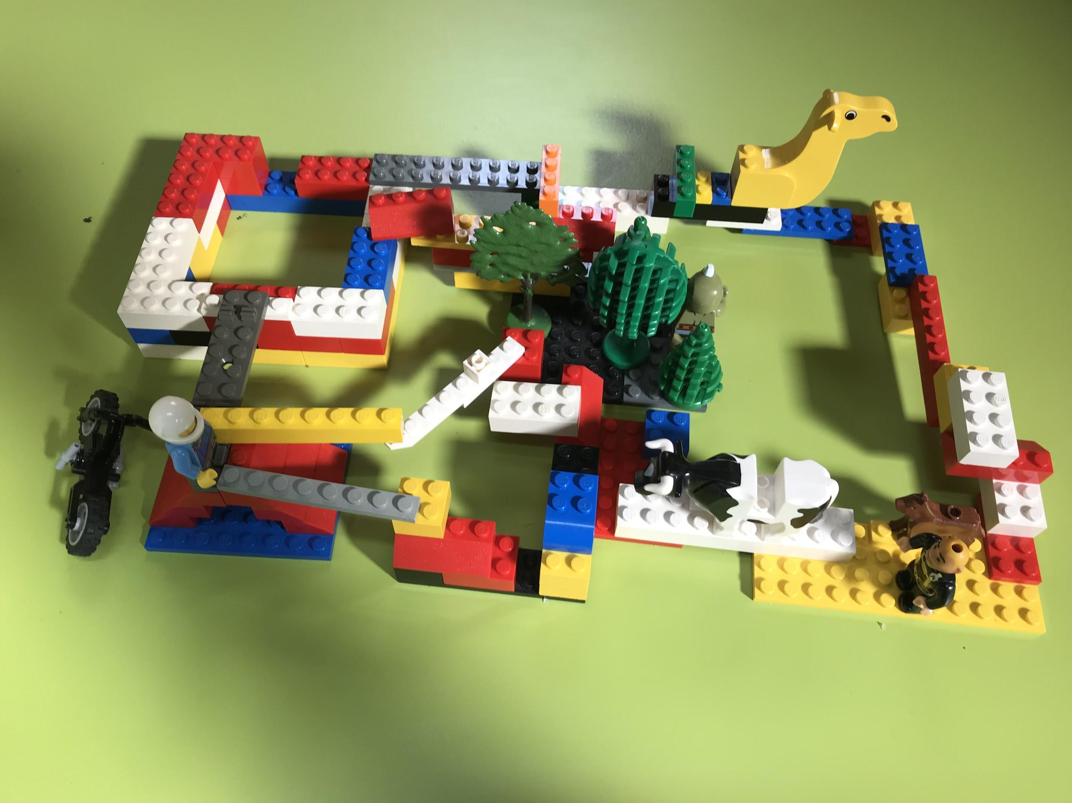
Mijn ambitie voor slim samenwerken in de geboorteketen
Innoveren kun je leren!
Notes:
Vrij om en van de gemaakte lego bouwwerken uit te kiezen en te duiden en te vertalen maar je eigen ambitie.

Slide 11
‘Een reis van duizenden kilometers begint met één enkele stap’

